Slide 1
TEKNİK BİLİMLER MESLEK YÜKSEKOKULU
STAJ PROSEDÜRÜ

Slide 2
STAJ PROSEDÜRÜ
STAJ KABUL FORMUNU DOLDURMA ve STAJ DOSYASINI ALMA

Slide 3
İşlem Adımları
Adım 1- Zorunlu Staj Kabul Formu, 3 nüsha olarak doldurulur.

Slide 4
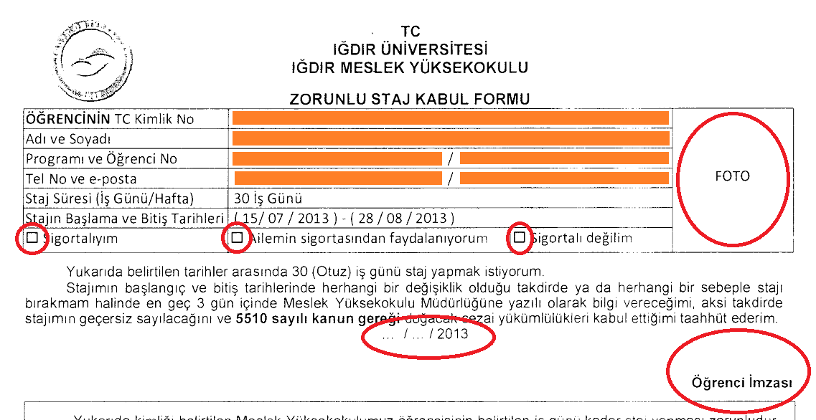
Öğrenci Dolduracağı Alanlar
Okuduğunuz programın adını yazınız: «Bilgisayar Programcılığı», «Elektrik» gibi
3 nüshaya da fotoğrafınız yapıştırılacak
Sigorta durumunuza en uygun seçeneğin içini doldurun
Formları staj yapacağınız kuruma götürmeden önce imzalamayı (KENDİNİZ) unutmayınız.
Formu doldurduğunuz günün tarihini yazınız.

Slide 5
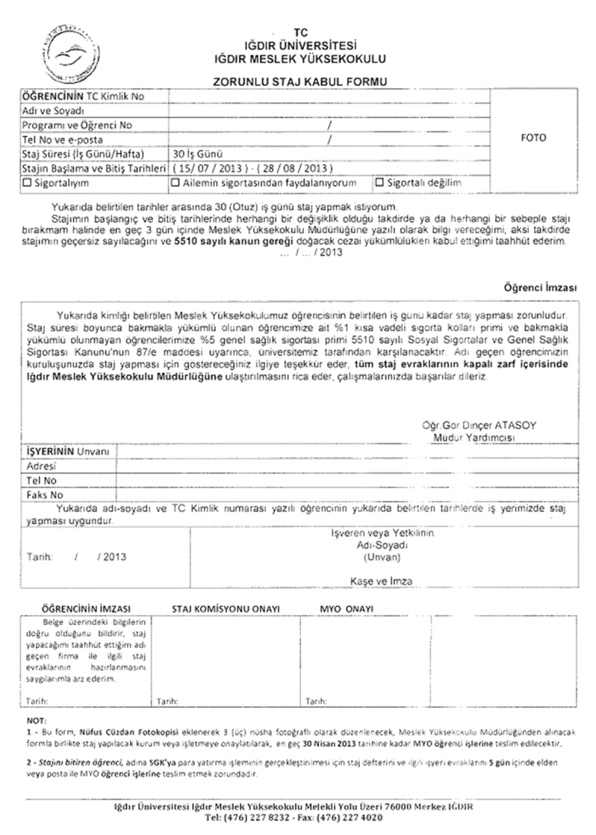
İşlem Adımları
Adım 2- Formları staj yapmak istediğiniz kurum veya işletmelere onaylatınız ve orta kısımdaki çerçeve içerisini doldurtunuz. Nüshalardan birini kurum/işletme alabilir.
Birden fazla kuruma/işletmeye başvurabilirsiniz. En uygun olanı tercih edebilirsiniz.
Nüfus cüzdanı fotokopisini de formalara eklemeyi unutmayın.

Slide 6
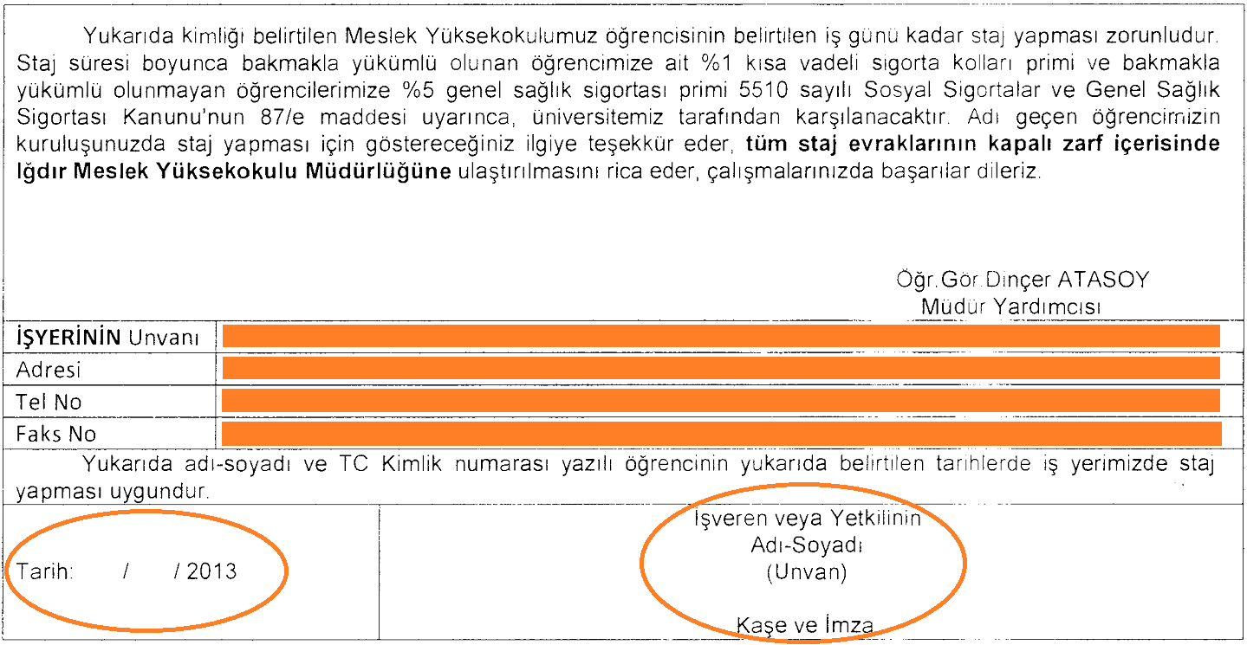
Kurumun/İşletmenin Dolduracağı Alanlar
Bu kısma Kurumun/İşletmenin Adı, Adresi, Telefon Numaraları ve Faks Numarası yazılır. Eğer bu bilgileri içeriyorsa kaşe de basılabilir.
Bu kısma kurum/işletme yetkilisine kaşe/mühür bastırıp imzalatınız.
Bu kısma formları kuruma/işletmeye onaylattığınız tarihi yazınız.

Slide 7
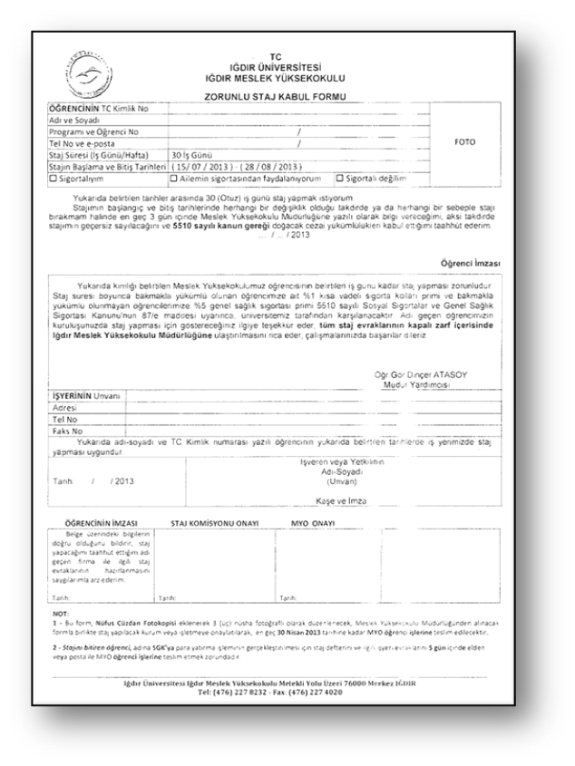
İşlem Adımları
Adım 3- Staj kabul formlarını Teknik Bilimler Meslek Yüksekokuluna elden veya posta yoluyla teslim ediniz. Staj Defterini TBMYO sayfasından indirebilirsiniz.

Slide 8
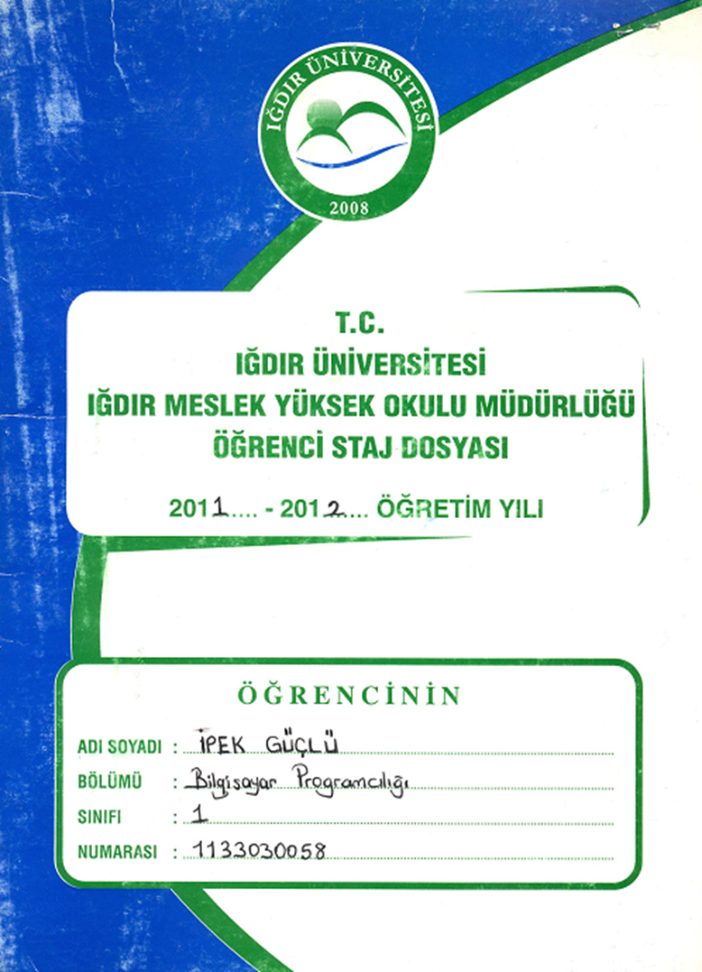
İşlem Adımları
Adım 5- Staj Defterlerinin ön kapağını, …

Slide 9
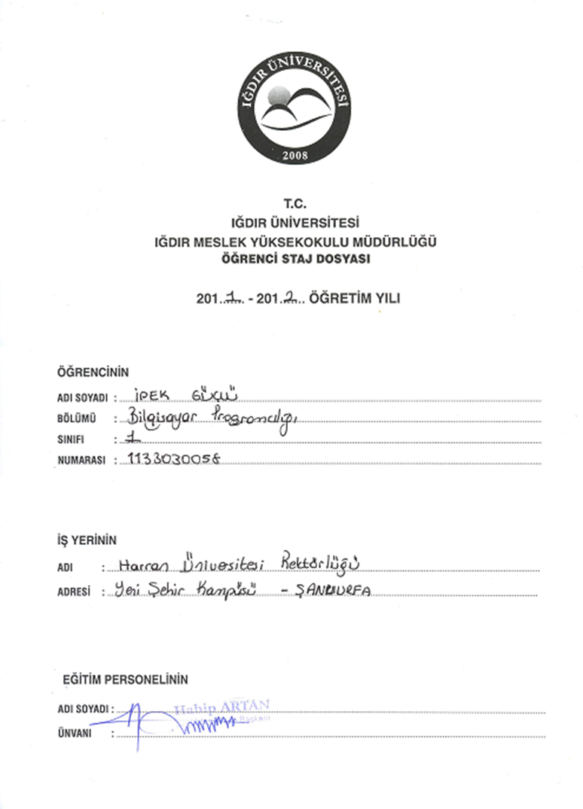
İşlem Adımları
Adım 5- …, kapağın altındaki ilk sayfayı, …

Slide 10
STAJ PROSEDÜRÜ
STAJ DOSYASINI DOLDURMA

Slide 11
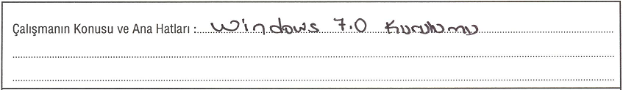
Staj Dosyası Doldurulurken
DİKKAT EDİLECEK HUSUSLAR
Staj 30 iş günüdür. Hafta sonu ve resmi tatilleri kapsamaz.
Her iş günü için en az bir sayfa doldurulmalıdır. Gerekirse sayfanın arkası ve takip eden sayfalara da yazılabilir.
Hafta sonları veya tatiller için sayfa ayırmayınız.
Her iş günü için sayfa üstünde «Çalışmanın Konu ve Ana Hatları» kısmına yaptığınız işin adı yazılmalıdır.

Slide 12
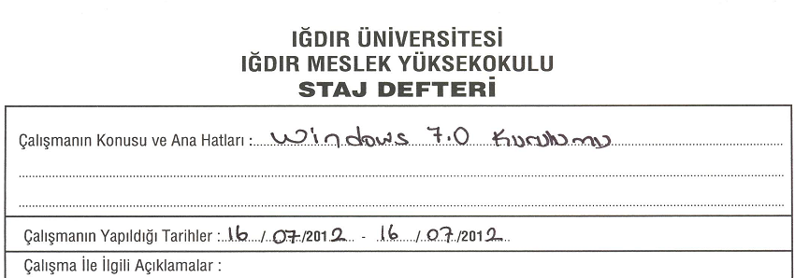
Staj Dosyası Doldurulurken
DİKKAT EDİLECEK HUSUSLAR
«Çalışmanın Yapıldığı Tarihler» kısmına işin başlayıp bittiği tarihler yazılır.
Aynı gün içinde biten işler için bitiş günü için de aynı tarih yazılır.
Birden fazla güne yayılan işler için (gün başına en az bir sayfa doldurmak kaydıyla) işin yapıldığı her gün için işin başlangıç ve bitiş tarihi yazılır.

Slide 13
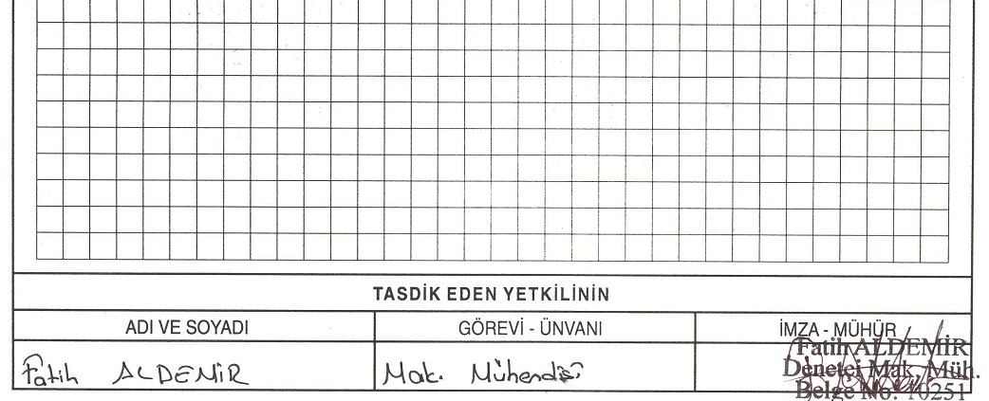
Staj Dosyası Doldurulurken
DİKKAT EDİLECEK HUSUSLAR
Staj defterinizi sonra sıkışmamak için gün be gün doldurunuz. Mesai bitiminde işyerinde veya evde doldurmanız tavsiye edilir.
Her sayfayı doldurduktan sonra sayfanın altındaki alanı doldurtup imzalatarak yazılanları onaylatınız.
Son gün topluca imzalamak isteyebilirler, bu durumda en azından yazılanları kontrol ettirebilirsiniz.

Slide 14
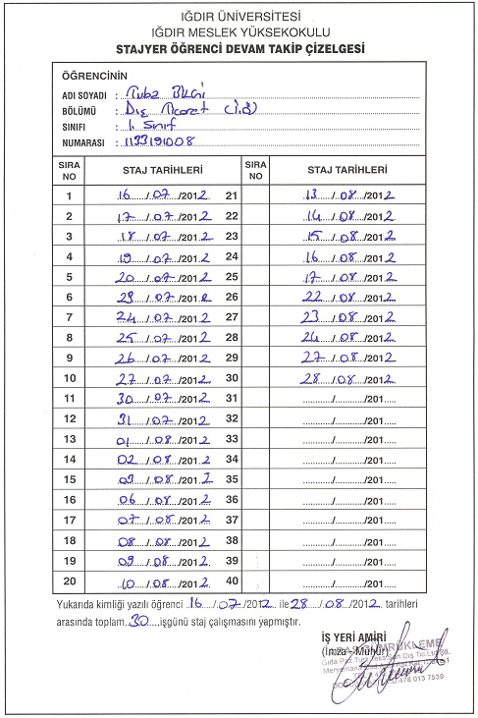
Staj Dosyası Doldurulurken
DİKKAT EDİLECEK HUSUSLAR
Staj defterinin en sonunda yer alan devam takip çizelgesini dikkatlice doldurunuz ve imzalatıp kaşeletiniz.

Slide 15
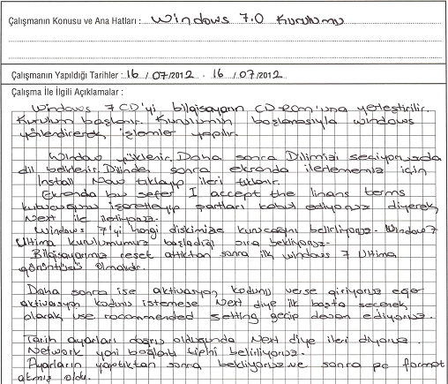
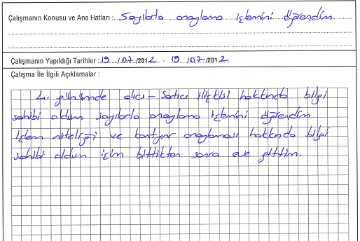


Staj Dosyası Doldurulurken
DİKKAT EDİLECEK HUSUSLAR
Staj dosyasının her bir sayfasına «ne iş yaptığınızı» değil, «işin nasıl yapıldığını» yazınız. İşle ilgili açıklama yapınız.

Slide 16
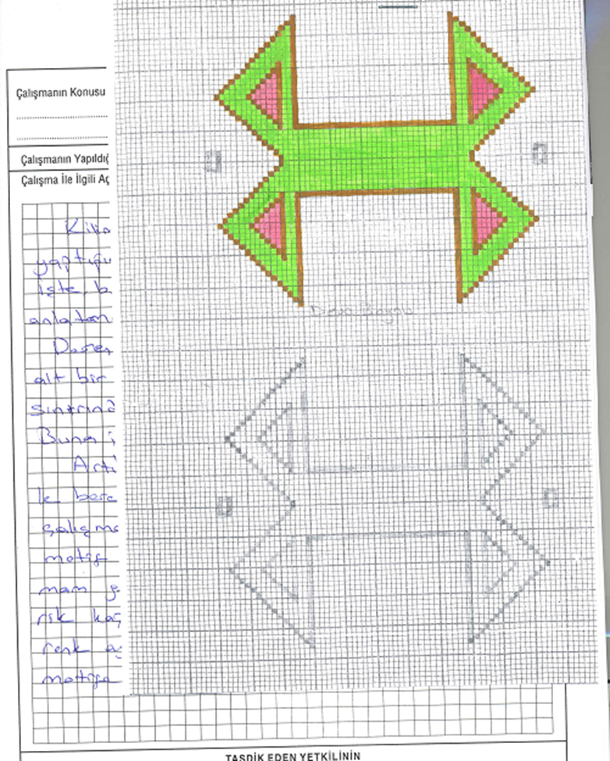
Staj Dosyası Doldurulurken
DİKKAT EDİLECEK HUSUSLAR
Stajda yapılan işlemlerin birer örneği veya fotokopisi staj dosyasına eklenir.
Geleneksel El Sanatları Programı öğrencileri doldurdukları belgelerin örneklerini ekleyip nasıl doldurulduğunu yazabilir.
Bilgisayar Programcılığı yazdıkları örnek kodları, Elektrik, Makine,Peyzaj vs. yaptıkları çizimleri ekleyebilir.

Slide 17
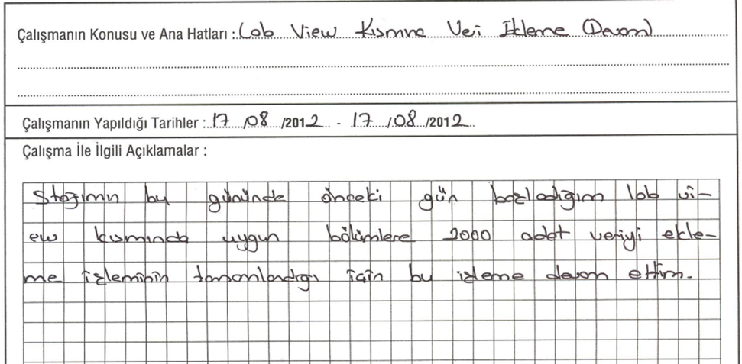
Staj Dosyası Doldurulurken
DİKKAT EDİLECEK HUSUSLAR
«Çalışma ile İlgili Açıklama» kısmına «Freze, Torna tezgahında imal edildi» , «Ekran kartı tanıtıldı» gibi ifadeler yerine «Freze veya Torna tezgahı nedir?», «İmalatın işlem basamakları nasıl yapılır?», «Ekran kartı ne işe yarar?», «Sürücü kurulum adımları nelerdir?» adım adım açıklanmalıdır.
Yukarıdaki ifadeler yerine «Lab View» modülüne «veri nasıl girilir», «hangi alana ne yazılır» açıklanmalıydı. Bir ekran çıktısı eklenebilirdi.

Slide 18
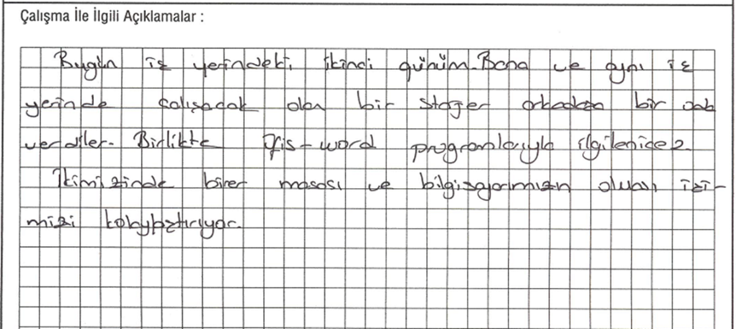

Staj Dosyası Doldurulurken
DİKKAT EDİLECEK HUSUSLAR
Günlük tutar gibi yazmayınız.
Sadece yapmış olduğunuz işin detayları ile ilgili bilgiler yazmalısınız.
Notes:
Staj dosyasýnýn günlük sayfalar halinde olmasý, günlük tutar gibi yazýlacaðý anlamýna gelmemektedir. Staj dosyasý sayfalarýna sadece yapmýþ olduðunuz iþin detaylarý ile ilgili bilgiler yazmalýsýnýz. Prensip olarak, staj dosyasýnýn her bir sayfasýna, o gün içerisinde yaptýðýnýz iþlerle ilgili bilgiler yazmanýz gerekmektedir. Ancak bazen iþler bir günde bitmez. Örneðin, tüm staj boyunca sadece bir proje ya da iþ ile ilgili çalýþmýþ olabileceðiniz gibi sadece bir gün içerisinde birden fazla iþte yapmýþ olabilirsiniz. Böyle durumlarda günlük deðil, belirli bir iþin aþamalarýný staj sayfalarýna gün tarihine bakmaksýzýn sýrasýyla yazabilirsiniz.

Slide 19
Staj Dosyası Doldurulurken
DİKKAT EDİLECEK HUSUSLAR
Prensip olarak, staj dosyasının her bir sayfasına, o gün içerisinde yaptığınız işlerle ilgili bilgiler yazmanız gerekmektedir.
Ancak bazen işler bir günde bitmeyebilir.
Bir gün içerisinde birden fazla iş de yapmış olabilirsiniz.
Böyle durumlarda günlük değil, belirli bir işin aşamalarını staj sayfalarına gün tarihine bakmaksızın sırasıyla yazabilirsiniz.

Slide 20
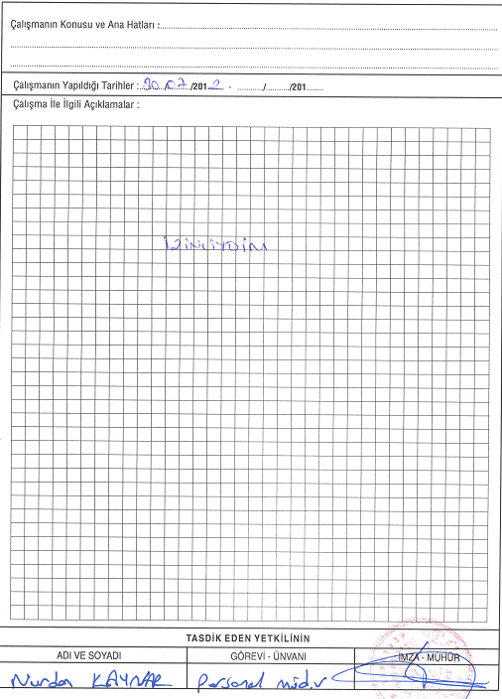
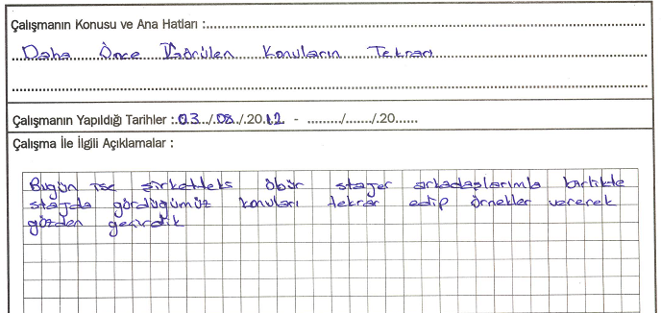
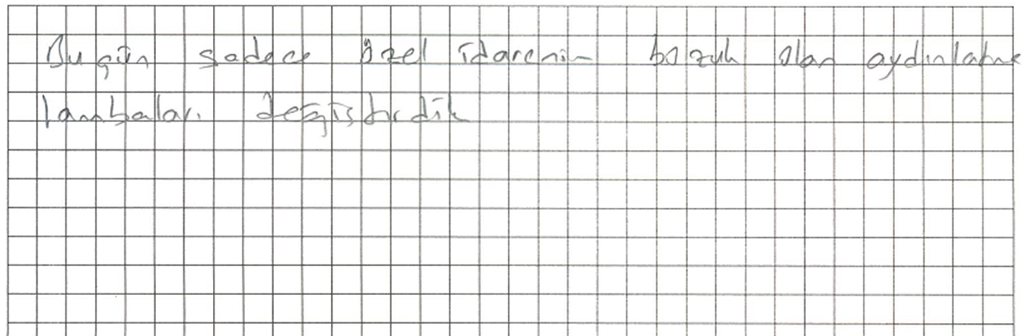

Staj Dosyası Doldurulurken
DİKKAT EDİLECEK HUSUSLAR
Bir gün içerisinde birden fazla işte yapmış olabilirsiniz. Bu durumda yapılan her bir işi, ileriki günlere ait sayfalara gönül rahatlığı içerisinde yazabilirsiniz.
Bazı günler gerçekten iş yapmayabilirsiniz. «Bugün iş yoktu.», «Bugün hiç müşteri gelmedi.» gibi ifadeler yerine daha önce yaptığınız ama yazmadığınız bir işin açıklamasını yapabilirsiniz.

Slide 21
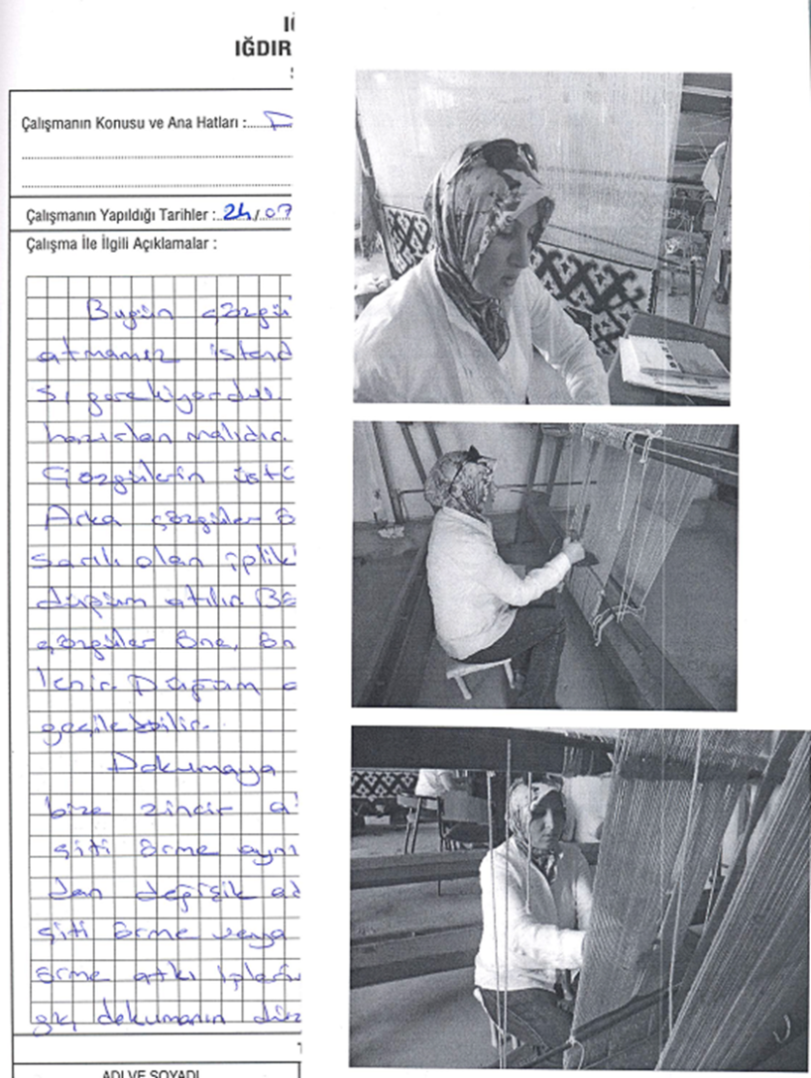
Staj Dosyası Doldurulurken
DİKKAT EDİLECEK HUSUSLAR
Yapmış olduğunuz işi, işyeri politikalarına ters düşmeyecek şekilde fotoğraf, şema, çizim, proje, örnek form, fotokopiler gibi ek materyaller ile desteklemeniz gerekir.
Bazı işyerlerinde bu tip materyallerin işyeri dışarısına çıkarılması yasak olabilir. Bu nedenle bu tip materyaller için önceden izin almanız gerekebilir.

Slide 22
Staj Dosyası Doldurulurken
DİKKAT EDİLECEK HUSUSLAR
Bir başka problem ise, rutin (sürekli aynı şeylerin aynı şekilde yapıldığı) işlerdir.
Prensip olarak işyerleri, stajyer öğrencileri firmanın farklı departmanlarında dönüşümlü olarak çalıştırması gerekmektedir.
İşverenden/Amirden diğer departmanlarda da çalışmayı talep edininiz.

Slide 23
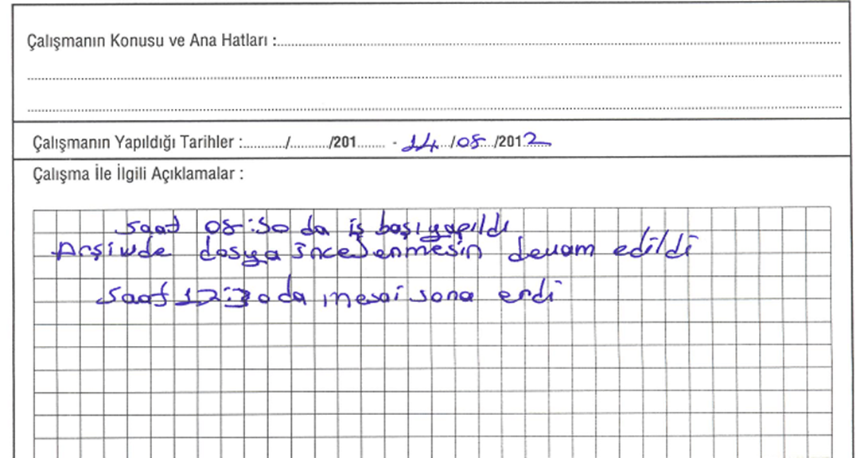
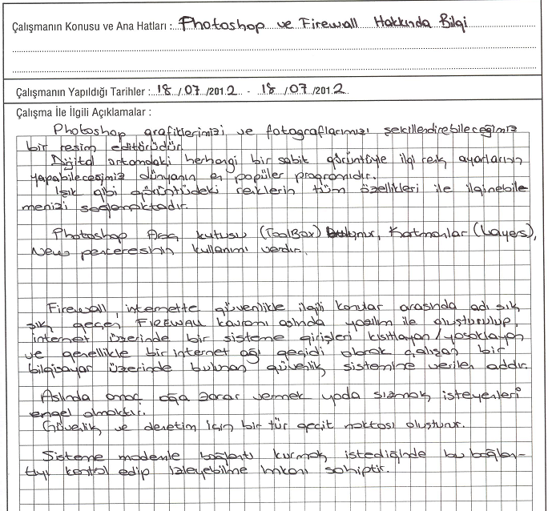
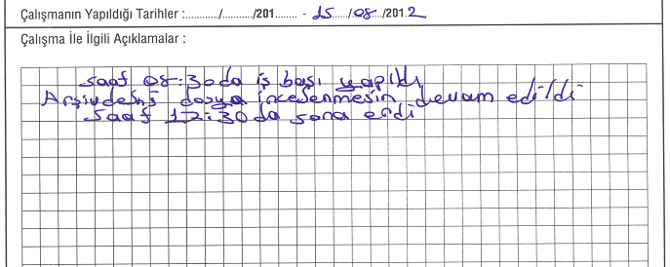
Staj Dosyası Doldurulurken
DİKKAT EDİLECEK HUSUSLAR

Slide 24
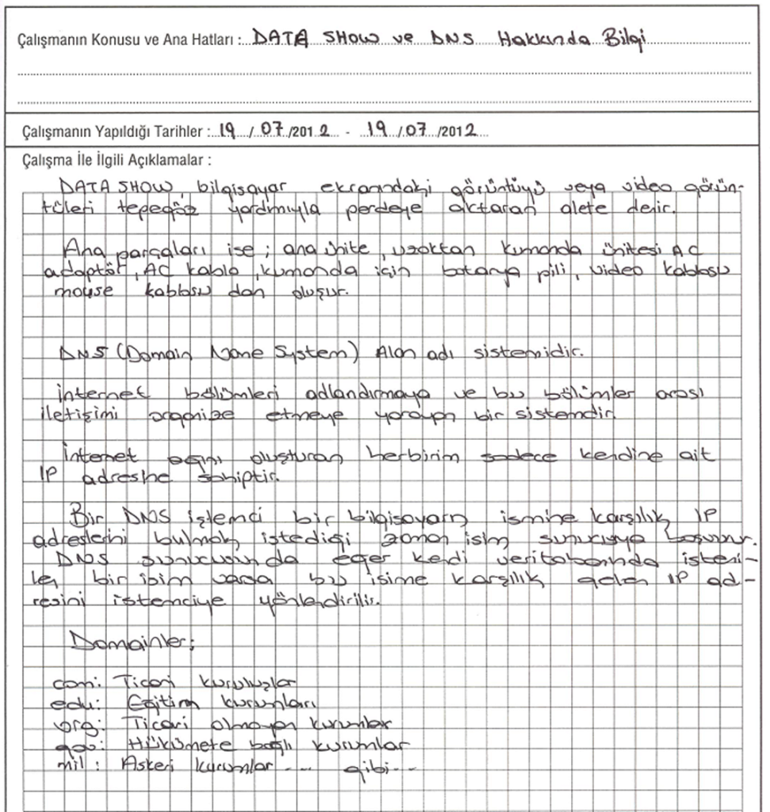
Staj Dosyası Doldurulurken
DİKKAT EDİLECEK HUSUSLAR
İşle ilgili farklı tecrübeleri, püf noktalarını, cihaz ve makinelerin nasıl kullanıldığını yazabilirsiniz.

Slide 25

Staj Dosyası Doldurulurken
DİKKAT EDİLECEK HUSUSLAR
Başka birinin defterinden kopyalamayın.
Internet’te yayınlanan örnek staj defterlerine itibar etmeyin.

Slide 26
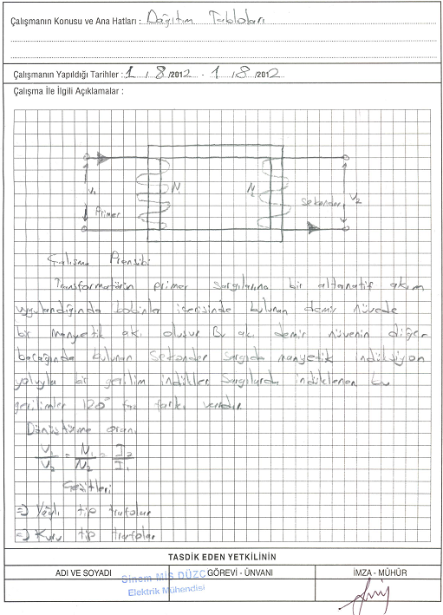
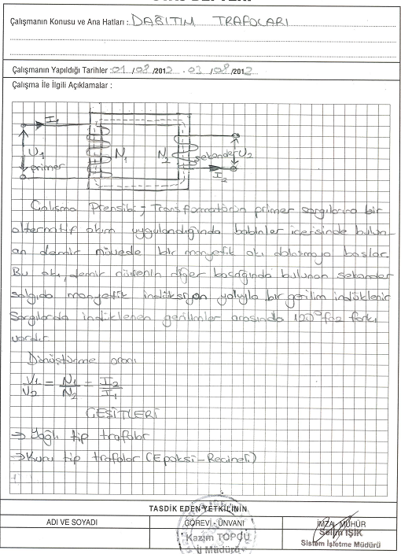
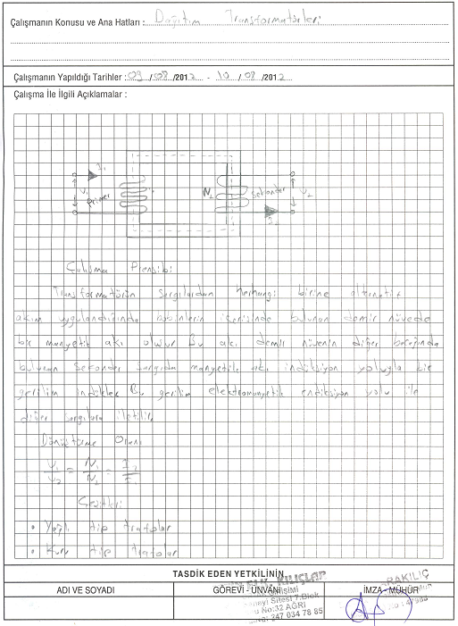
KOPYALAMAYIN !

Slide 27
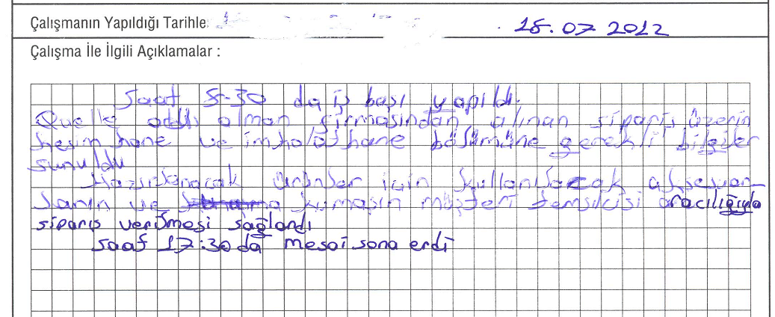
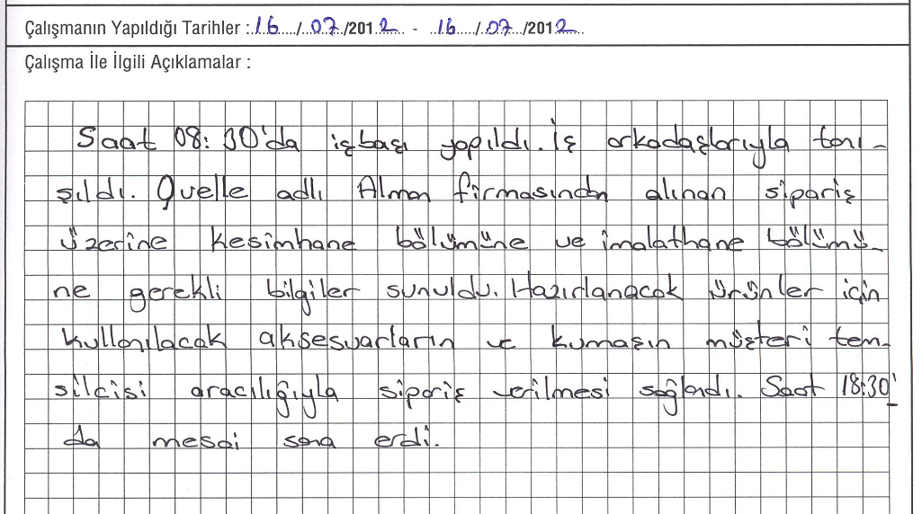
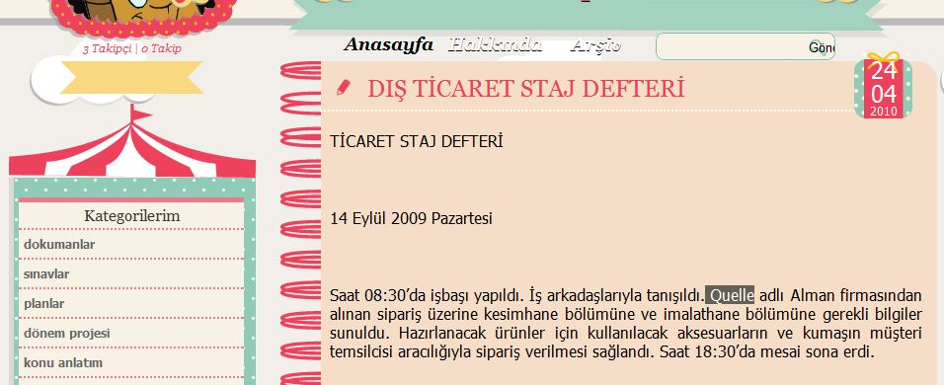
INTERNET’TEN
ALINTI YAPMAYIN!

Slide 28
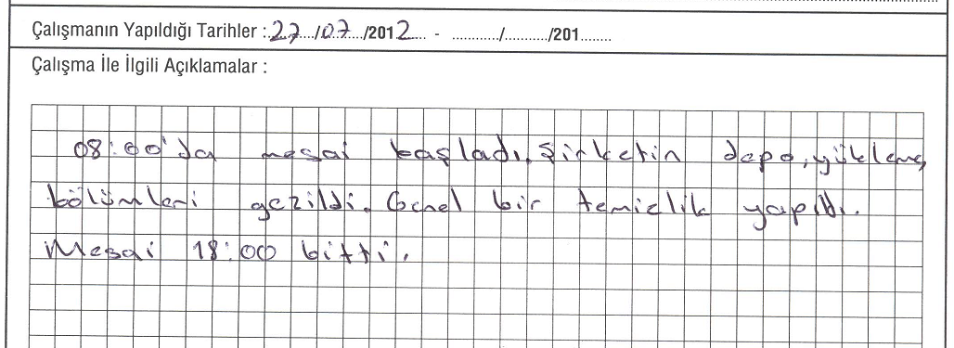
ALAKASIZ YAZI
EKLEMEYİN!

Slide 29
Staj Dosyası Doldurulurken
DİKKAT EDİLECEK HUSUSLAR
İnsan unutur. → Not alın.
İşle ilgili materyal toplayın. → Not alın, fotoğraf çekin, şemaları, diyagramları fotokopi çekin,
Topladığınız materyallerin üzerine tarih atın, hangi işle ilgili, işin hangi aşaması ile ilgili olduğunu gösteren küçük notlar yazın.
Soru sorun. → Ticari hayatta hiç kimse durduk yere birine bir şey öğretmeye uğraşmaz. Biri size bir şeyler öğretmeye çabalıyorsa ona saygı duyun ve söylediklerini dikkatle dinleyin.
Aldığınız yanıtları o an olmasa bile müsait olduğunuz bir anda hemen not edin. → Hafızanıza güvenmeyin.
Eğer zamanınız uyuyorsa staj dosyanızı günlük olarak doldurun. Özellikle mesai saatleri içerisinde doldurmaya çalışmayın.

Slide 30
Staj Dosyası Doldurulurken
DİKKAT EDİLECEK HUSUSLAR
Baştan savma, çalakalem, özensiz bir şekilde hazırlanan staj dosyaları kabul edilmeyecektir.
Stajınız kabul edilmediği takdirde stajınızı tekrar yapmak zorunda kalırsınız.
Staj süreci için verilen tarihleri takip edin ve bu tarihlere uyun.
Zamanında teslim edilmeyen staj dosyaları işleme alınmayacaktır.
Dolayısıyla yine stajınızı tekrar yapmak zorunda kalabilirsiniz.

Slide 31
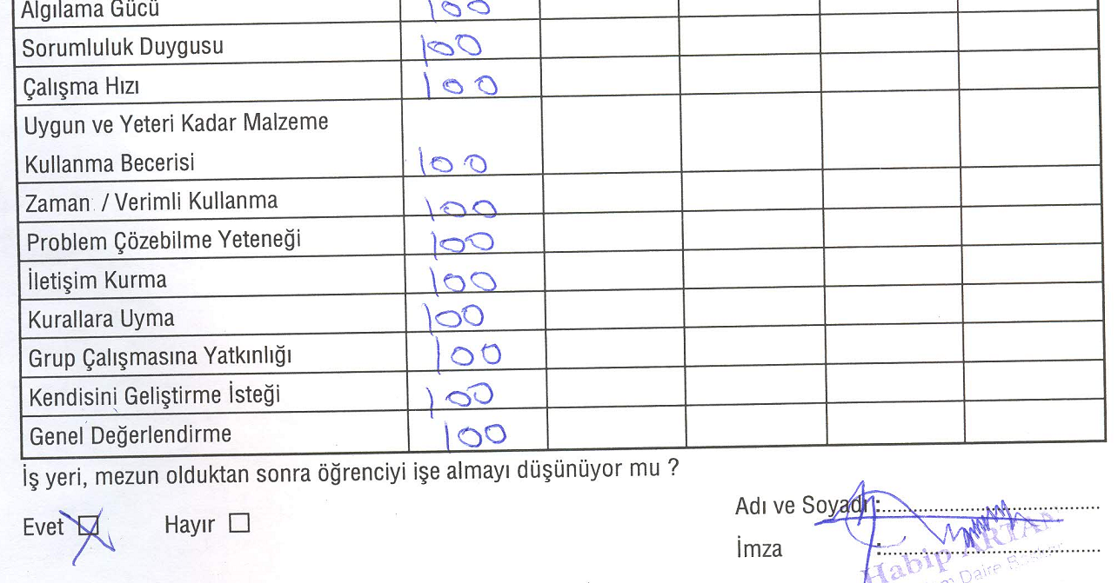

Staj Dosyası Doldurulurken
DİKKAT EDİLECEK HUSUSLAR
Ayrıca stajın, iş hayatına atılan bir adım olduğunu unutmayın.
Amirlerinizle iyi geçinin, çevre edinin, iş hayatını tanıyın. Bu size mezuniyet sonrasında birçok kapıların açılmasını kolaylaştıracaktır.
Kim bilir belki de staj yaptığınız yerde kariyer basamaklarını çıkabilirsiniz.

Slide 32
STAJ PROSEDÜRÜ
STAJ DOSYASININ TESLİMİ

Slide 33

STAJ DOSYASININ TESLİMİ
Staj dosyanızı stajınızın bitmesini takip eden 5 iş günü içerisinde Teknik Bilimler Meslek Yüksekokuluna, staj memuruna ulaştırınız.
Elden teslim edebileceğiniz gibi kargo veya posta yoluyla da dosyalarınızı gönderebilirsiniz.
Son günü beklemeyiniz.

Slide 34

STAJ DOSYASININ TESLİMİ
Mezun durumda olan öğrencilerin staj dosyaları hemen incelenip dönem başlamadan sonuçlandırılır.
Diğer öğrencilerin staj dosyaları normal takvime göre değerlendirilir.

Slide 35

STAJ DOSYASININ TESLİMİ
Bahsedilen konulara dikkat ederseniz stajınız kabul görür.
Unutmayınız! Stajınız 8 AKTS değerindedir. Başarılması gerekir.
Yaptığınız işi layıkıyla yapınız ki harcadığınız zamana değsin!

Slide 36
Hepinize başarılı bir staj dönemi dileriz.

